Slide 1
Автоматизована система пошуку дублікатів зображень
Виконав: Волк І. М.
Керівник: асистент Дрозденко О. М.
Консультант зі спеціальних питань: Мальчиков В.В.

Slide 2
Актуальність роботи
Полегшення пошуку і перегляду зображень
Видалення зображень – проміжних результатів обробки
Звільнення жорсткого диска
Запобігання збереженню однакових зображень з Інтернет

Slide 3
Постановка задачі
Мета роботи: створення автоматизованої системи виявлення схожих зображень
Вимоги до системи:
Система має працювати на персональному комп’ютері
Вхідні дані – зображення в форматі JPEG/PNG
Детектування зображень із відмінностями (зсув, поворот, масштабування, фільтри, додані об’єкти, …)
Надання користувачеві степеня подібності зображень для прийняття остаточного рішення

Slide 4



Існуючі системи
Tineye
Dup Detector (Keronsoft)
Image Comparer (Bolide Software)
Google image search

Slide 5
Порівняння існуючих систем
Програмний продукт | Пошук в мережі | Пошук на персональному комп’ютері | Стійкий до перетворень | Виведення всіх схожих зображень
Tineye | + | Платна можливість створення персональної колекції в хмарному сховищі | + | +
Google image search | + | - | + | -
Dup Detector | - | + | + | -
Image Comparer | - | + | - | +

Slide 6
Технології пошуку
Технологія | Вимагає підготовки зображення | Кількість false-positives | Визначення схожими різних зображень з схожим вмістом
Watermarking | + | - | -
Content-based | - | + | +

Slide 7
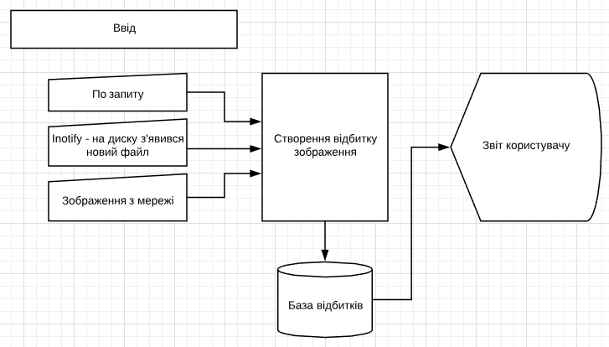
Схема системи

Slide 8
Алгоритм отримання відбитку
Перетворення Радона
$$g\left(s, θ\right)=\int_{−∞}^{∞}{\int_{−∞}^{∞}{f\left(x,y\right)δ\left(x\cos\left(θ\right)+ysin\left(θ\right)−s\right)dx}}$$
Перетворення Радона
𝑔(𝑠, 𝜃)=∫2_(−∞)^∞▒∫2_(−∞)^∞▒𝑓(𝑥,𝑦)𝛿(𝑥 cos⁡(𝜃)+𝑦𝑠𝑖𝑛(𝜃)−𝑠)𝑑𝑥
Автокореляція
$$c\left(l, θ\right)=\frac{\int_{−∞}^{∞}{g\left(s, θ\right)g\left(s−1, θ\right)ds}}{\int_{−∞}^{∞}{g\left(s, θ\right)g\left(s, θ\right)ds}}$$
Автокореляція
𝑐(𝑙, 𝜃)=(∫2_(−∞)^∞▒𝑔(𝑠, 𝜃)𝑔(𝑠−1, 𝜃)𝑑𝑠)/(∫2_(−∞)^∞▒𝑔(𝑠, 𝜃)𝑔(𝑠, 𝜃)𝑑𝑠)
Log Mapping
$$\tilde{с′}(μ,θ)={\frac{1}{k}log}_{10}{(1+k∗c(l, θ))}$$
Log Mapping
(с′) ̃(𝜇,𝜃)=〖1/k log〗_10⁡〖(1+𝑘∗𝑐(𝑙, 𝜃))〗
Перетворення Фур’є
$$\check{C}\left(ξ_{l}, ξ_{θ}\right)=\int_{0}^{π}{\int_{−∞}^{+∞}{ \tilde{с^{′}}\left(μ,θ\right)∙e^{−i(μξ_{l}+θξ_{θ})}}} dμdθ$$
Перетворення Фур’є
𝐶 ̌(𝜉_𝑙, 𝜉_𝜃 )=∫2_0^𝜋▒∫2_(−∞)^(+∞)▒〖 (с^′ ) ̃(𝜇,𝜃)∙𝑒^(−𝑖(𝜇𝜉_𝑙+𝜃𝜉_𝜃)) 〗 𝑑𝜇𝑑𝜃
Отримання
біт відбитку
Зображення
$$f\left(x,y\right)$$
Зображення
𝑓(𝑥,𝑦)

Slide 9
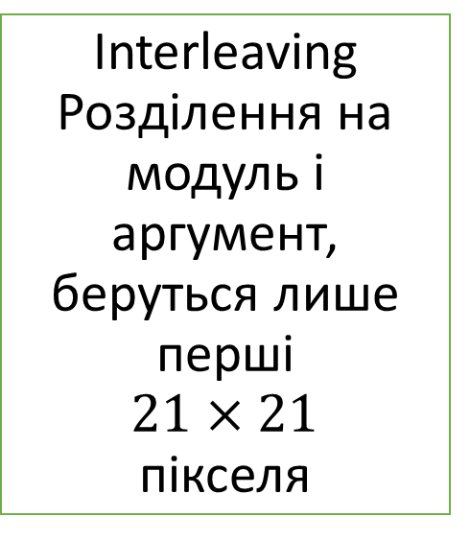
Алгоритм отримання відбитку - отримання біт
Фільтр $\left[\begin{matrix}−1 & 1 \\ 1 & −1\end{matrix}\right]$
Фільтр [■8(−1&1@1&−1)]
Threshold (Заміна на 1/0)
Interleaving Розділення на модуль і аргумент, беруться лише перші $21×21$ пікселя
XOR
Фільтр$\left[\begin{matrix}−1 & 1 \\ 1 & −1\end{matrix}\right]$
Фільтр[■8(−1&1@1&−1)]
Threshold

Slide 10
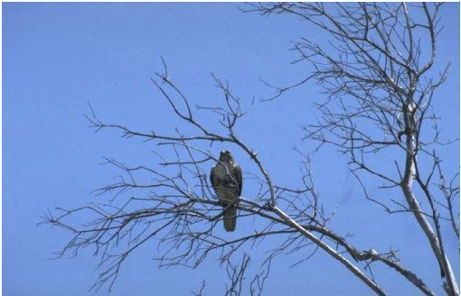
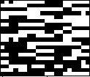
Результат роботи алгоритму

Slide 11
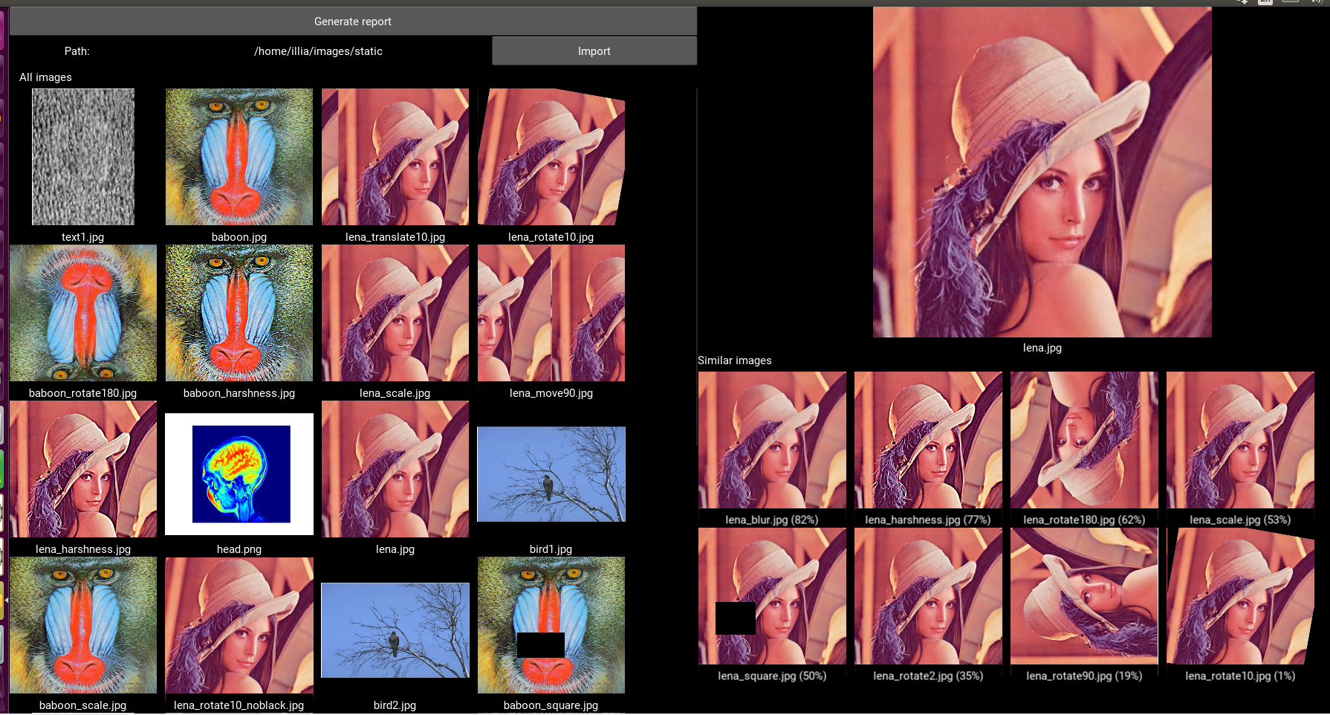
Результати роботи

Slide 12
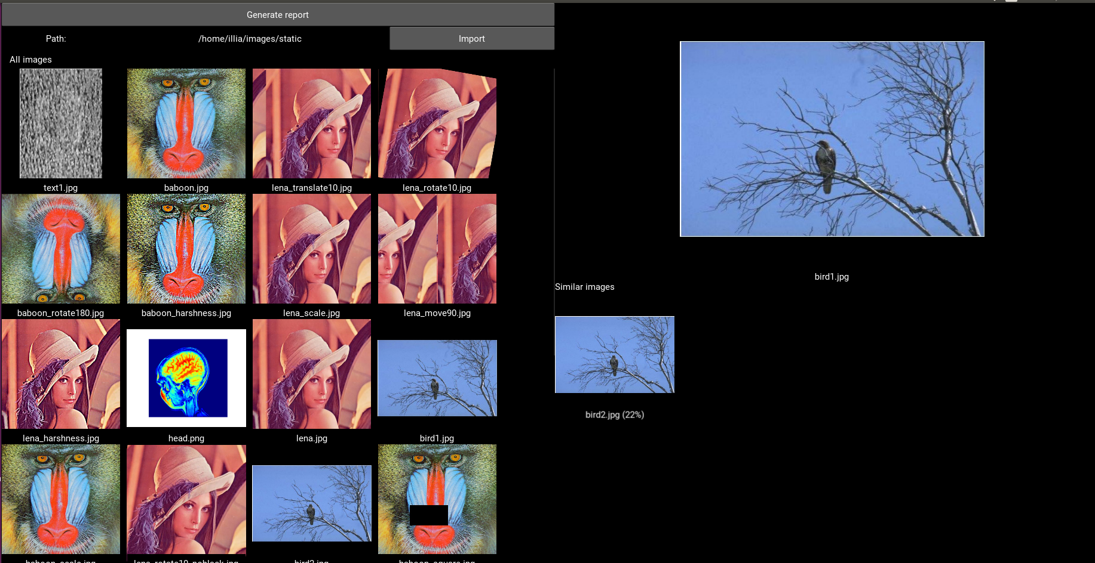
Результати роботи – приклад з життя

Slide 13
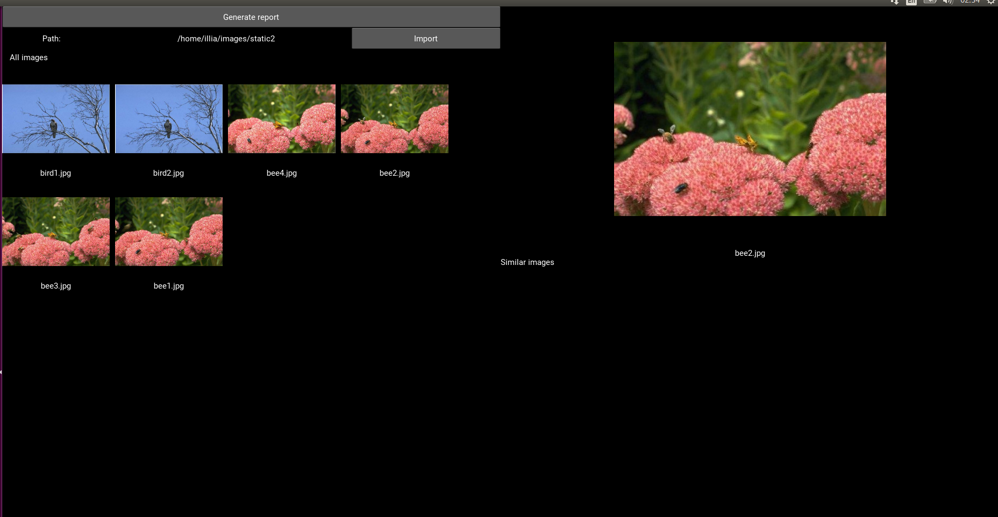
Результати роботи – true negative

Slide 14
Висновки
На основі аналізу методів було виявлено, що для задачі пошуку схожих зображень на персональному комп’ютері найбільше підходять методи на основі відбитка
Було реалізовано один з методів– на основі перетворення Радона. Відбиток є стійким до використання фільтрів, незначних афінних перетворень або змін зображення.
Було розроблено автоматизовану систему, яка використовує обраний метод.
Виявлено, що для отримання кращих результатів необхідні більш складні методи.

Slide 15
Шляхи покращення
Додавання нових способів введення
Покращення алгоритму отримання відбитка, комбінування різних методів.
Централізоване збереження звітів сканування.
Синхронізація між різними приладами.

Slide 16
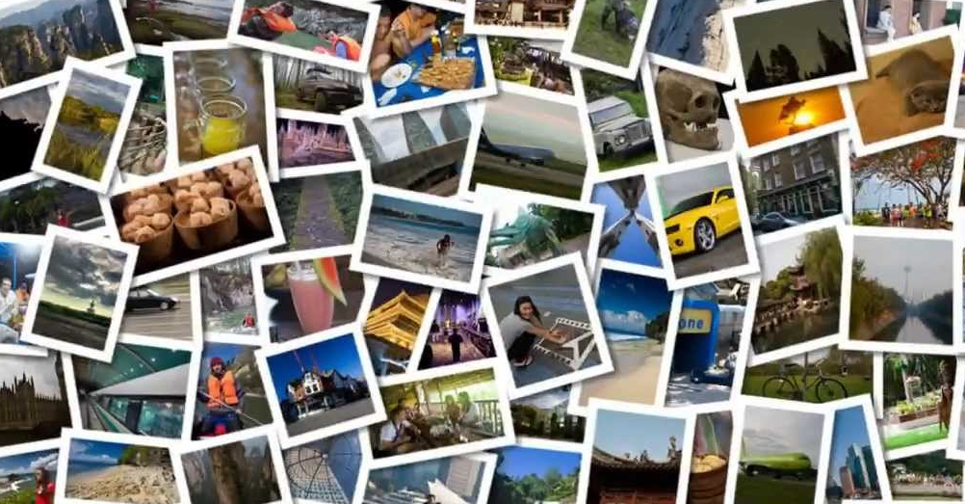
Дякую за увагу

